Slide 1
Μυκηναϊκή αρχιτεκτονική και τέχνη (1600-1100 π.Χ.)

Slide 2
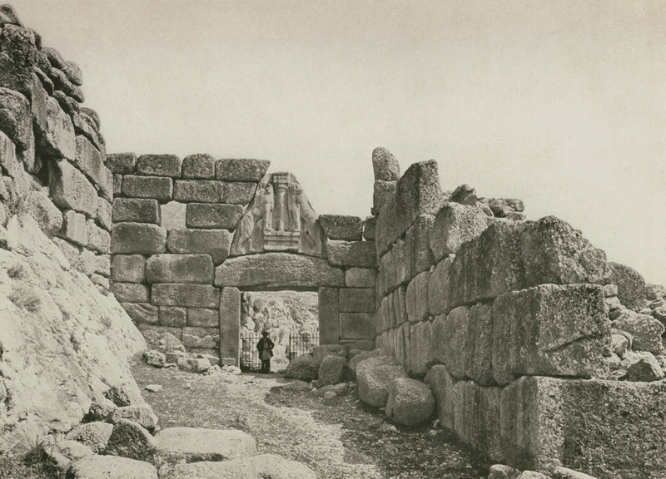
1. Οχυρωμένες ακροπόλεις
Η πύλη των Λεόντων, Μυκήνες

Slide 3
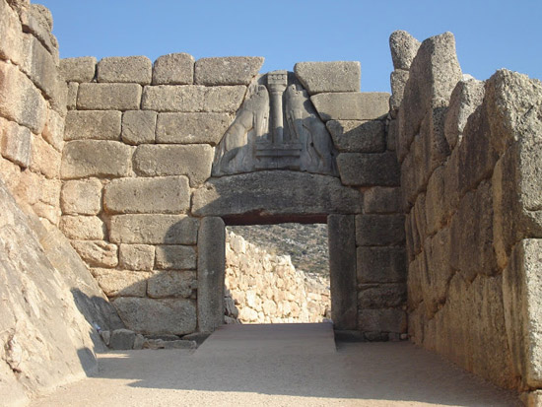
Η ακρόπολη των Μυκηνών
Η κύρια είσοδος της Ακρόπολης στα ανατολικά είναι η γνωστή πύλη των Λεόντων. Η πύλη είχε άνοιγμα τρία περίπου μέτρα και εντυπωσιακό μονολιθικό ανώφλι βάρους είκοσι τόνων. Πάνω απ’ αυτό βρισκόταν το ανάγλυφο δύο λεόντων, που πατούν σε βωμούς εκατέρωθεν ενός κίονα. Σύμφωνα με ερμηνείες οι λέοντες εμφανίζονται ως προστάτες του ανακτόρου του μυκηναίου ηγεμόνα, σύμβολα της εξουσίας του. Η πύλη θα έκλεινε με ξύλινη δίφυλλη πόρτα, που θα έφερε πιθανόν χάλκινη επένδυση.

Slide 4
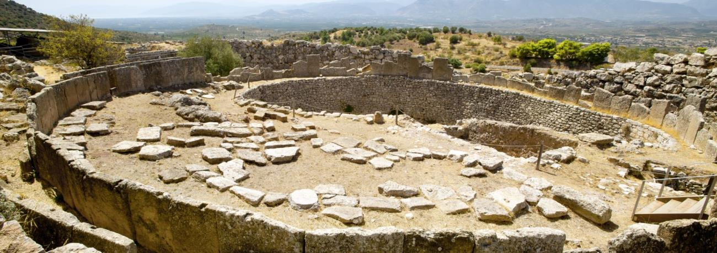

Slide 5
2. Ανάκτορα
Τα ανάκτορα οικοδομούνται σε επιλεγμένες θέσεις και περιβάλλονται από τείχη.
Το μέγαρο αποτελείται από τρεις χώρους:
- έναν ανοιχτό χώρο που επικοινωνεί με την αυλή
- τον προθάλαμο ή πρόδομο
- το κυρίως μέγαρο (εστία, θρόνος)
Δεξιά και αριστερά της αυλής υπάρχουν πολλά διαμερίσματα.

Slide 6
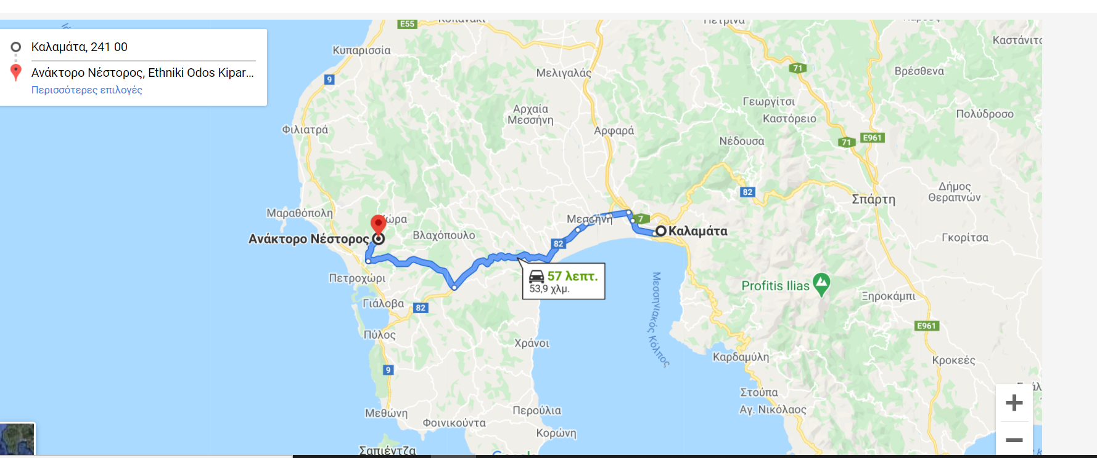
Το ανάκτορο του Νέστορα στην Πύλο
Το ανάκτορο του Νέστορα είναι ένα από τα σημαντικά μνημεία του μυκηναϊκού πολιτισμού και βρίσκεται περίπου 50 χιλιόμετρα δυτικά της Καλαμάτας.

Slide 7
Ανασκαφές
Αρχικά ήρθαν στο φως πέτρινοι τοίχοι, κομμάτια από τοιχογραφίες, δάπεδα, μυκηναϊκά αγγεία, πήλινες επιγραφές. Αργότερα ανασκάφηκαν δύο θολωτοί τάφοι βόρεια του κόλπου του Ναβαρίνου που θεώρησαν ότι ήταν βασιλικοί.
Η σημασία της ανασκαφής του Ανακτόρου ήταν μεγάλη:
α) Ανακάλυψη ενός ανακτορικού κέντρου, με διοικητική και βιοτεχνική επάρκεια
β) Διαπίστωση, ότι οι κάτοικοι ήταν συγγενείς με τους κατοίκους της Αργολίδος και ότι λάτρευαν τους ίδιους θεούς όπως οι λοιποί Μυκηναίοι
γ) Ανακάλυψη των πήλινων πινακίδων, με μυκηναϊκή διάλεκτο, (γραφή γραμμικής Β’).

Slide 8
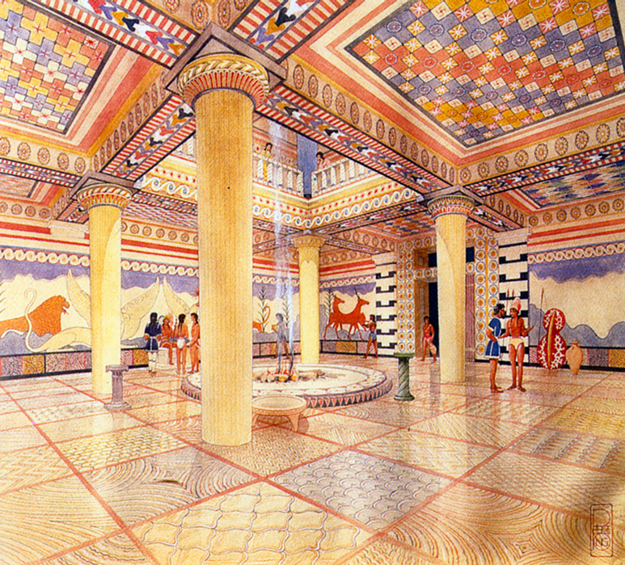
Αναπαράσταση του ανακτόρου

Slide 9
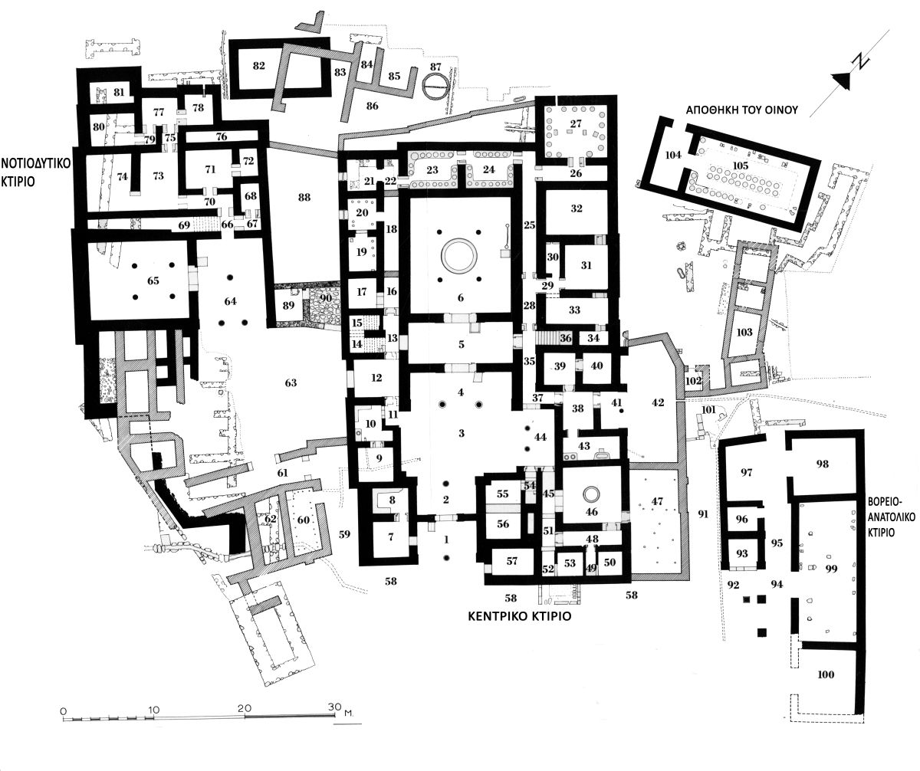
Κάτοψη και αίθουσες
Στο ανάκτορο υπήρχαν: η κεντρική είσοδος, δικαστήριο, αίθουσα αναμονής, αίθουσα του θρόνου (“μέγαρον”), αποθήκες λαδιού και κρασιού, αίθουσα αρχείων, προπύλαια και λουτρό.

Slide 10
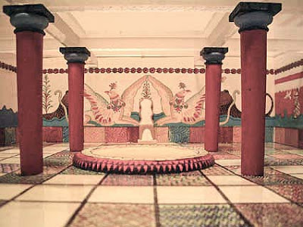
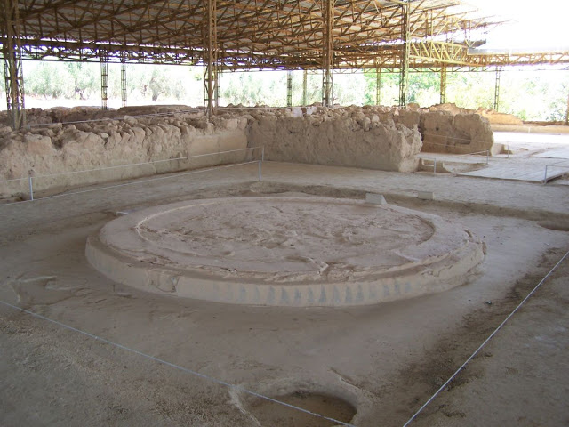
Η αίθουσα του θρόνου

Slide 11
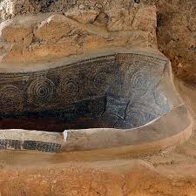
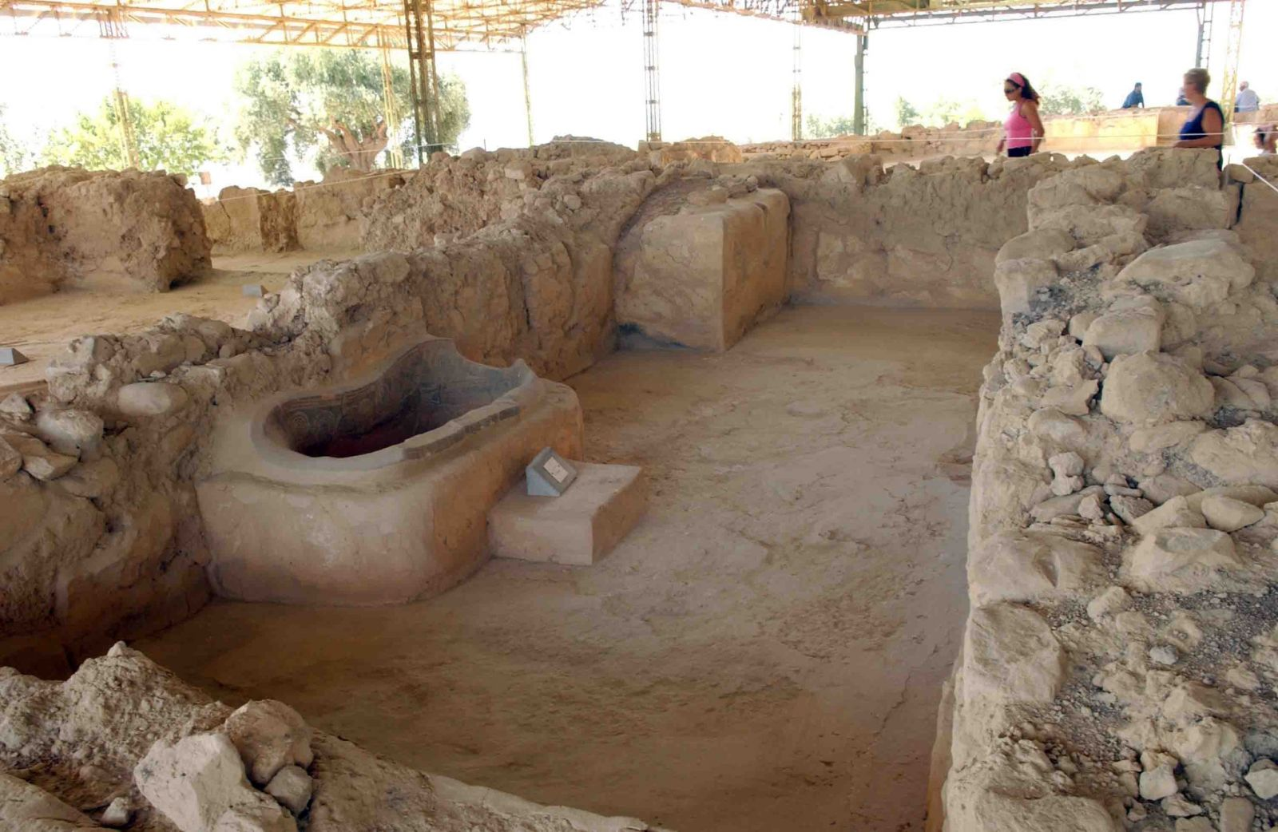
Το λουτρό

Slide 12
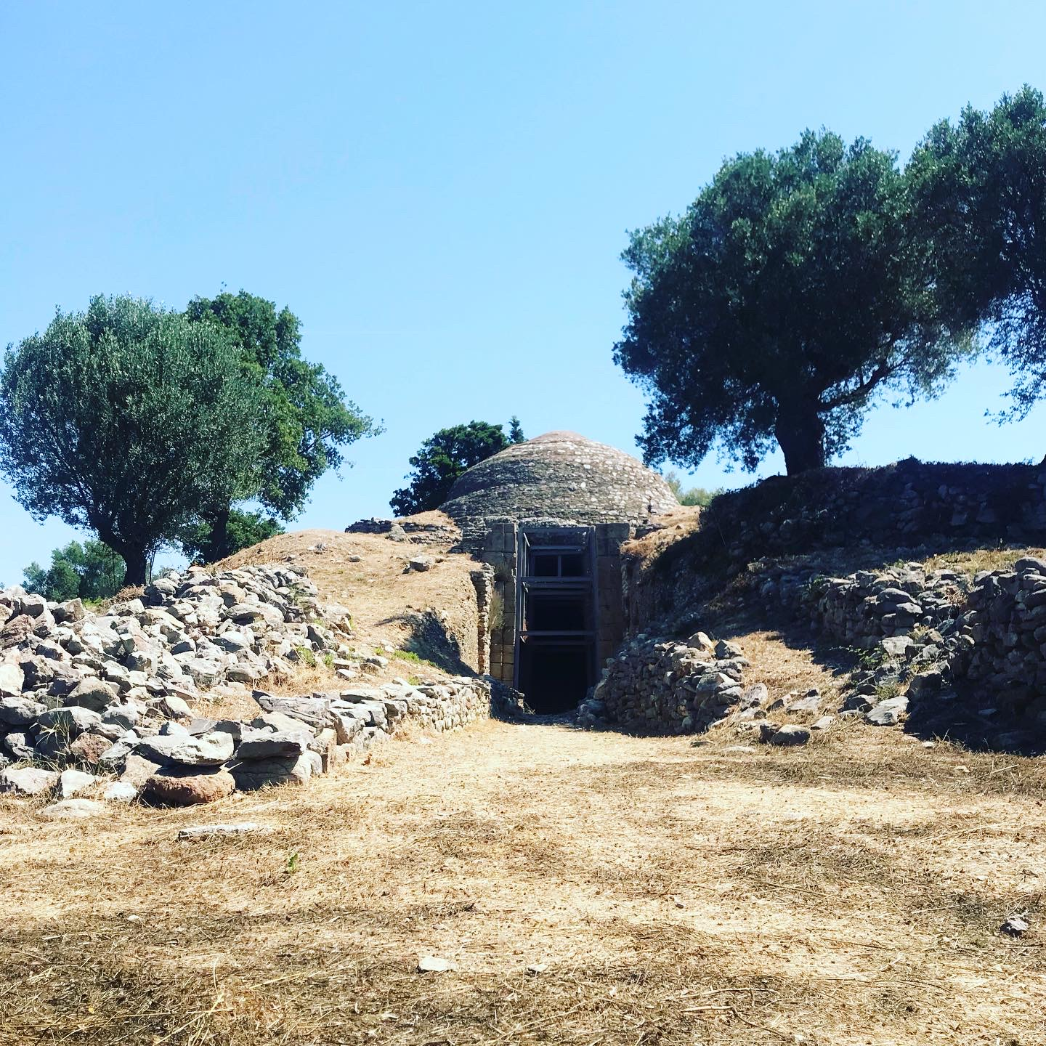
3. Θολωτοί τάφοι
Θολωτός τάφος, Περιστερά

Slide 13
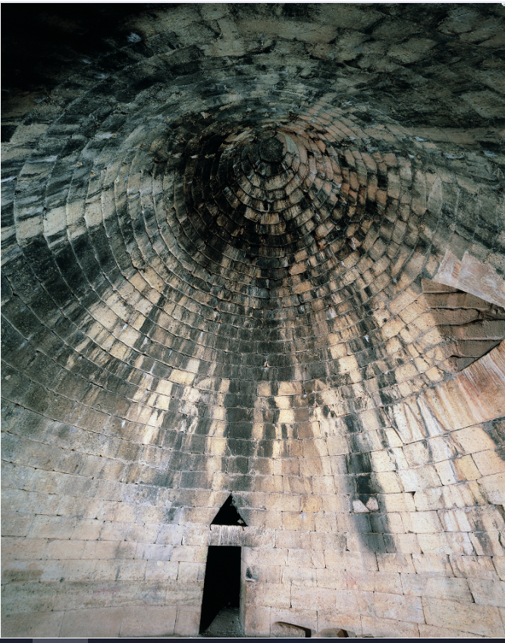
“Ο θησαυρός του Ατρέα”. Άποψη της θόλου και της εισόδου του πλευρικού δωματίου. 13ος π.Χ.

Slide 14
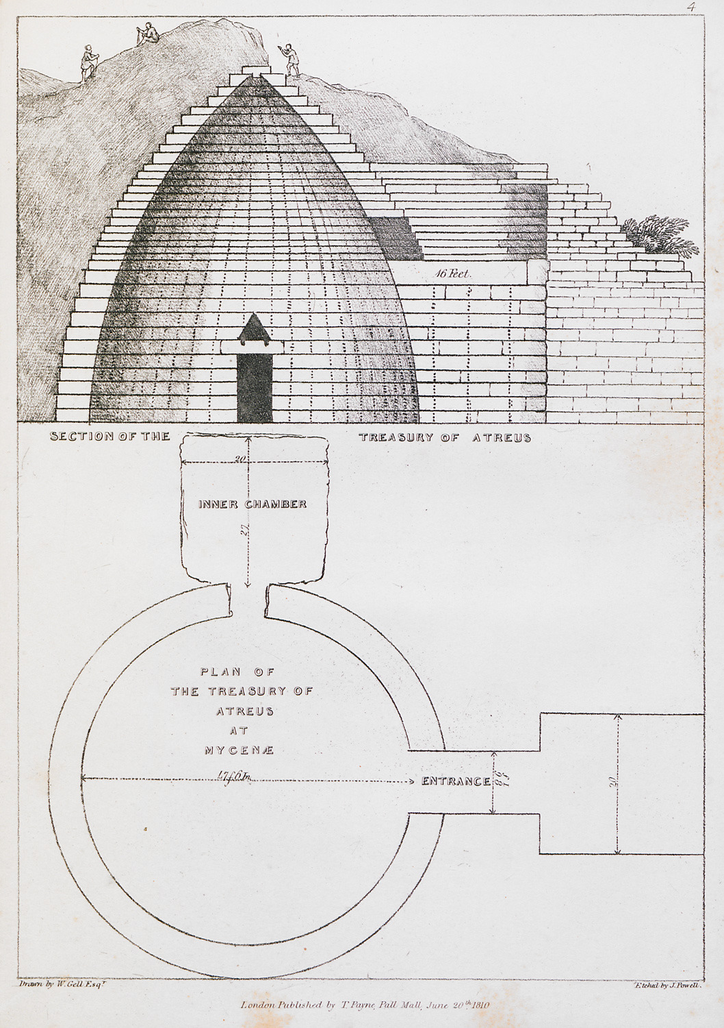
Τομή και κάτοψη θολωτού τάφου των Μυκηνών

Slide 15
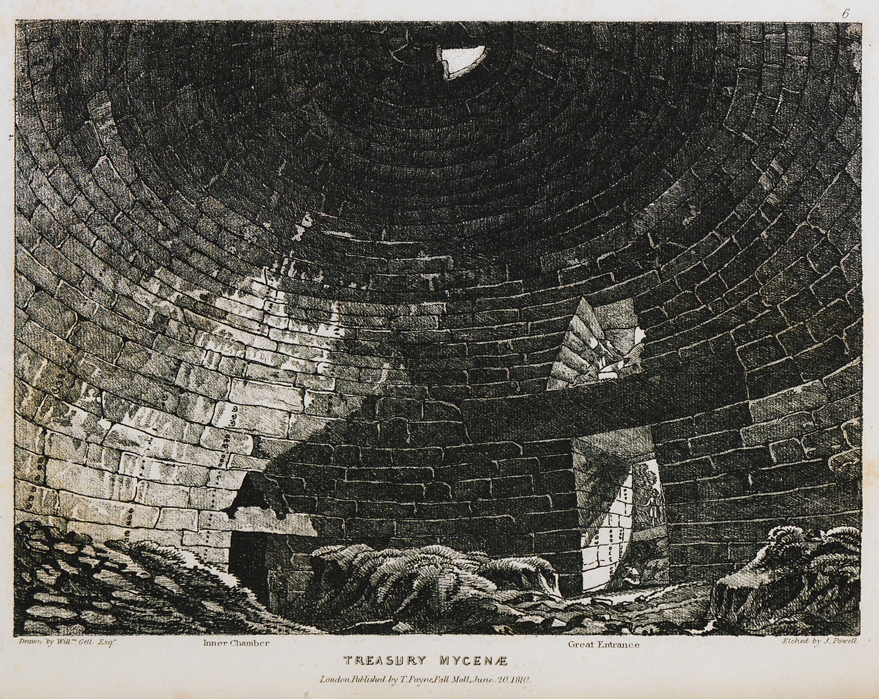

Slide 16
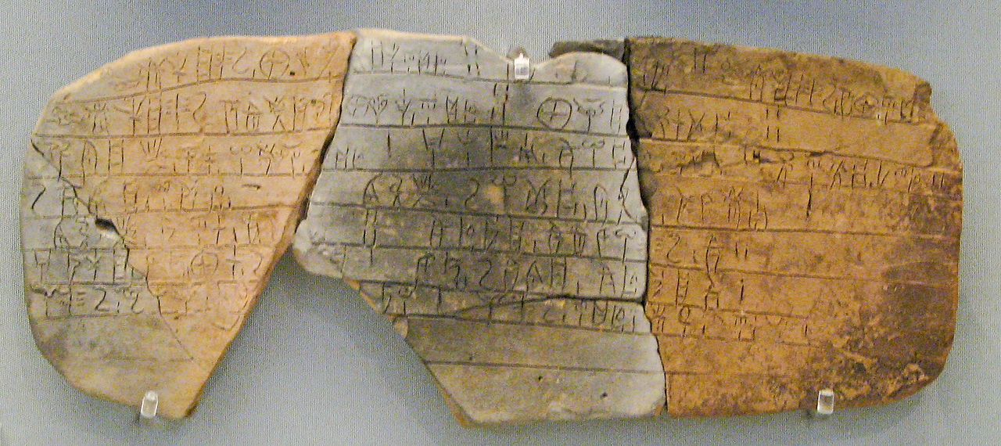
4. Επιγραφές Γραμμικής Β’

Slide 17
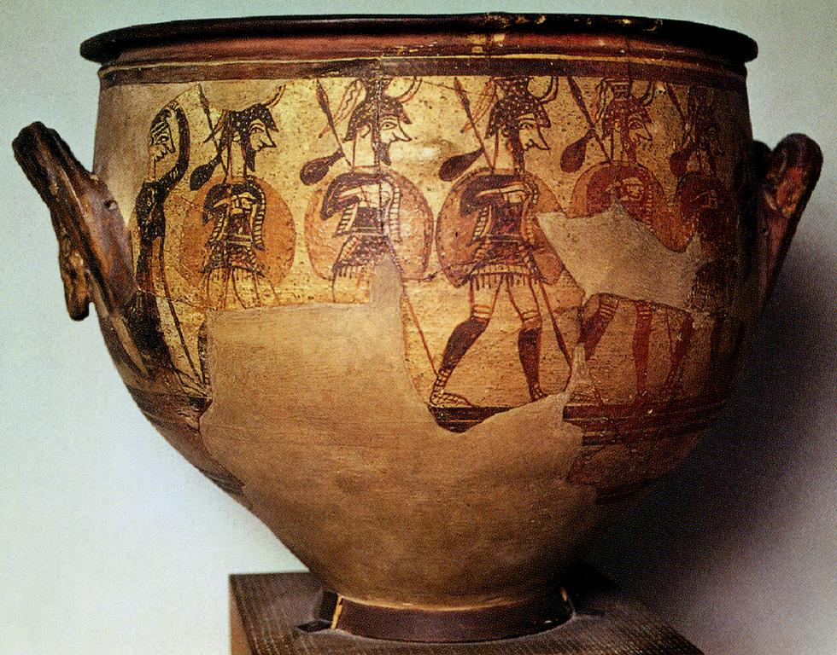
5. Κοσμήματα και αγγεία
Μεγάλος κρατήρας με παράσταση οπλισμένων ανδρών, από την Ακρόπολη των Μυκηνών (12ος αι. π.Χ). Οι άνδρες εικονίζονται σε πλήρη πολεμική εξάρτυση (περικεφαλαία, θώρακα, κνημίδες, ασπίδα, δόρυ). Φαίνεται ότι αναχωρούν για τον πόλεμο με τους σάκους τους δεμένους στην άκρη του δόρατος. Στην άκρη μια γυναίκα υψώνει το χέρι της σε χειρονομία αποχαιρετισμού ή πένθους.

Slide 18
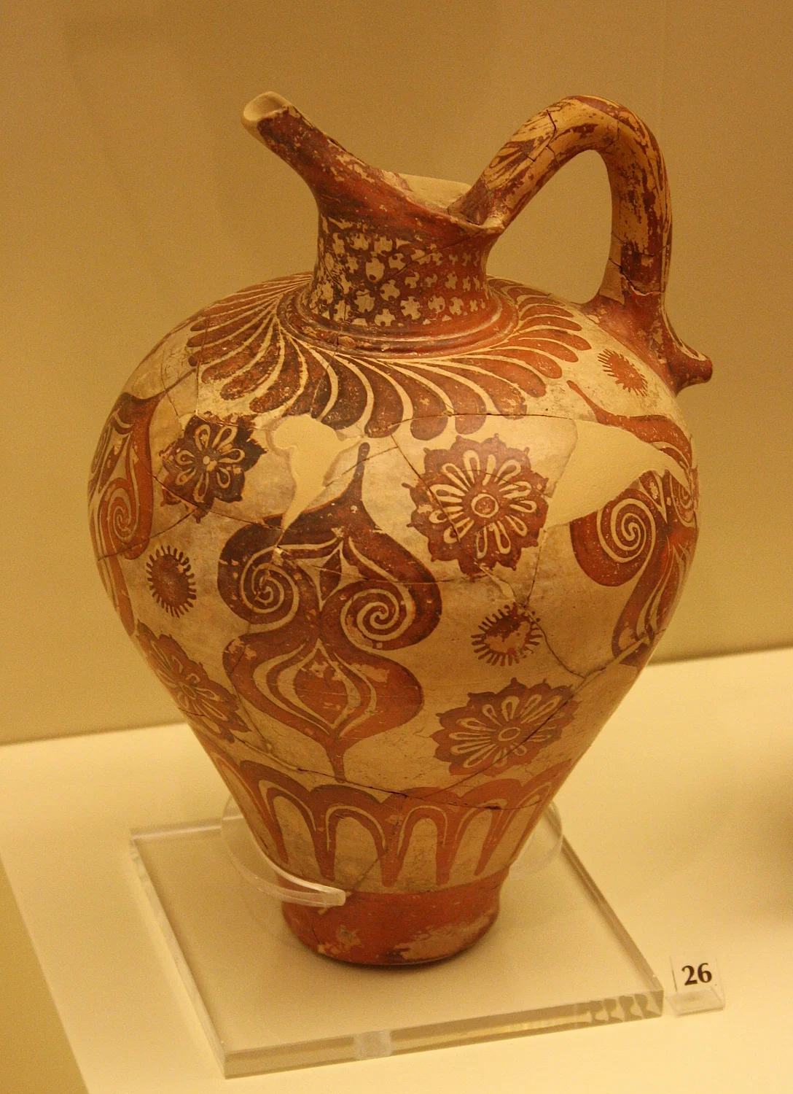
Ραμφόσχημη πρόχους (14ος αιώνας)

Slide 19
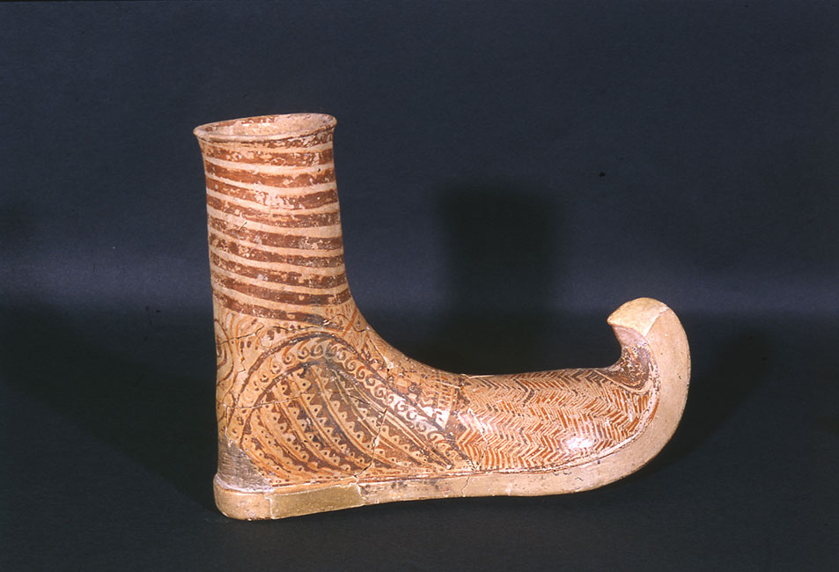
Ρυτό (τελετουργικό σκεύος) σε σχήμα υποδήματος. Θαλαμωτός τάφος, Βούλα Αττικής, 14ος αι. π.Χ. [Εθνικό Αρχαιολογικό Μουσείο, συλλογή μυκηναϊκών αρχαιοτήτων]

Slide 20
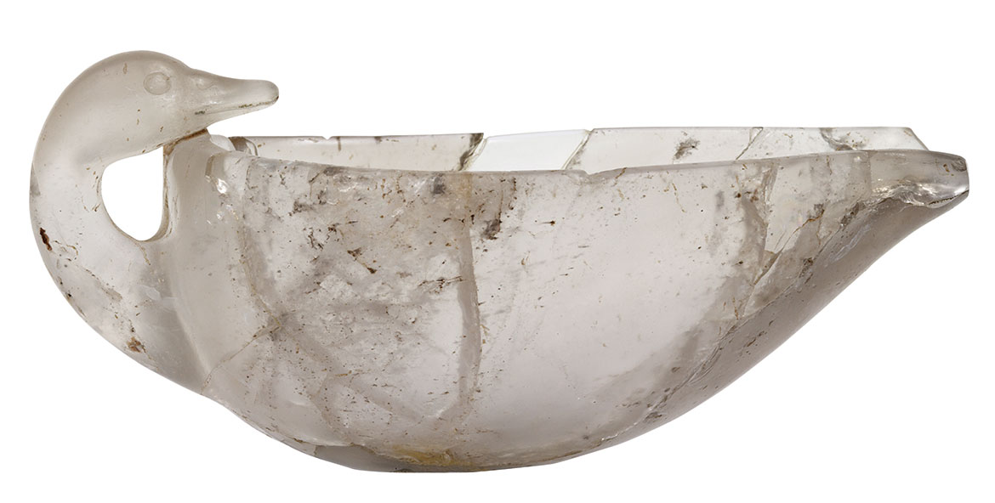
Κύμβη: Πολυτελές σκεύος από ενιαίο κομμάτι ορείας κρυστάλλου σε σχήμα πάπιας. Μυκήνες, Ταφικός Κύκλος Β, 16ος αι. π.Χ. [Εθνικό Αρχαιολογικό Μουσείο, συλλογή μυκηναϊκών αρχαιοτήτων]

Slide 21
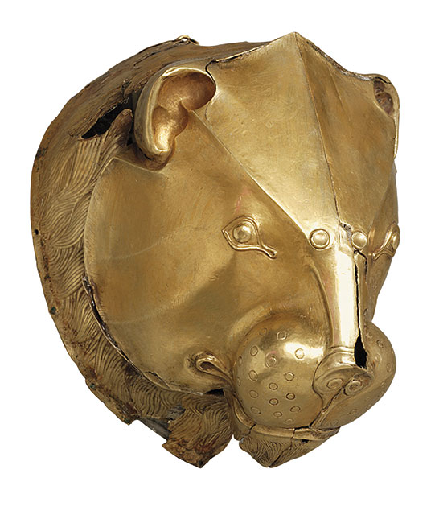
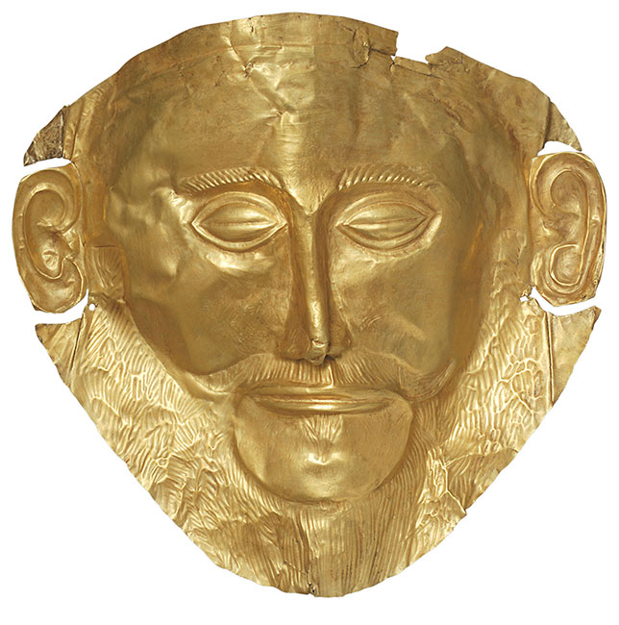
Χρυσή νεκρική προσωπίδα, γνωστή με τη συμβατική ονομασία ''προσωπίδα του Αγαμέμνονα''. Μυκήνες, Ταφικός Κύκλος Α, Τάφος V, 16ος αι. π.Χ.
Χρυσό σφυρήλατο ρυτό σε σχήμα κεφαλής λιονταριού. Μυκήνες, Ταφικός Κύκλος Α, Τάφος IV, 16ος αι. π.Χ.

Slide 22
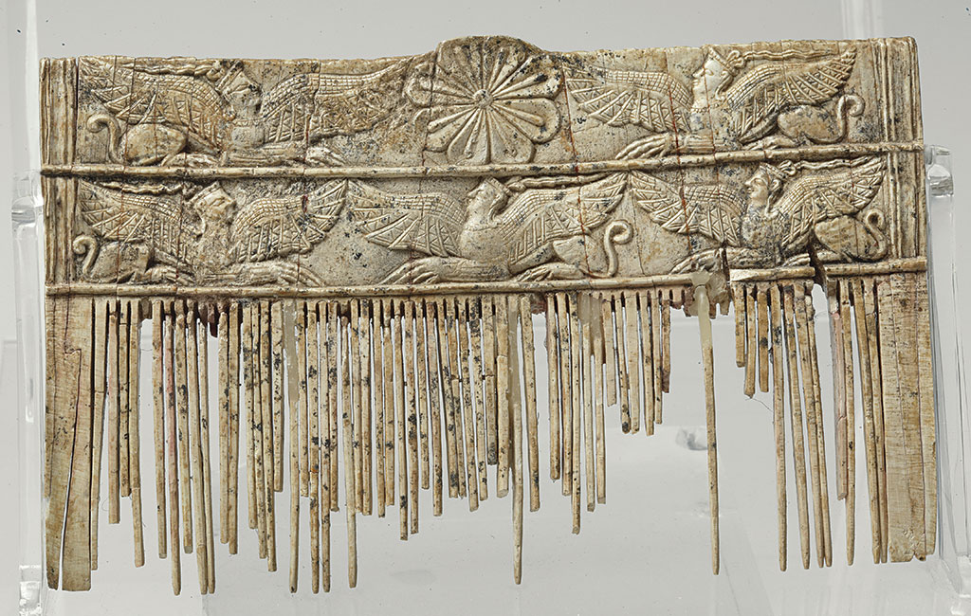
Ελεφάντινο χτένι με παράσταση σφιγγών σε δύο ζώνες και ρόδακα στο κέντρο της ράχης. Σπάτα Αττικής, θαλαμωτός τάφος, 14ος – 13ος αι. π.Χ.

Slide 23
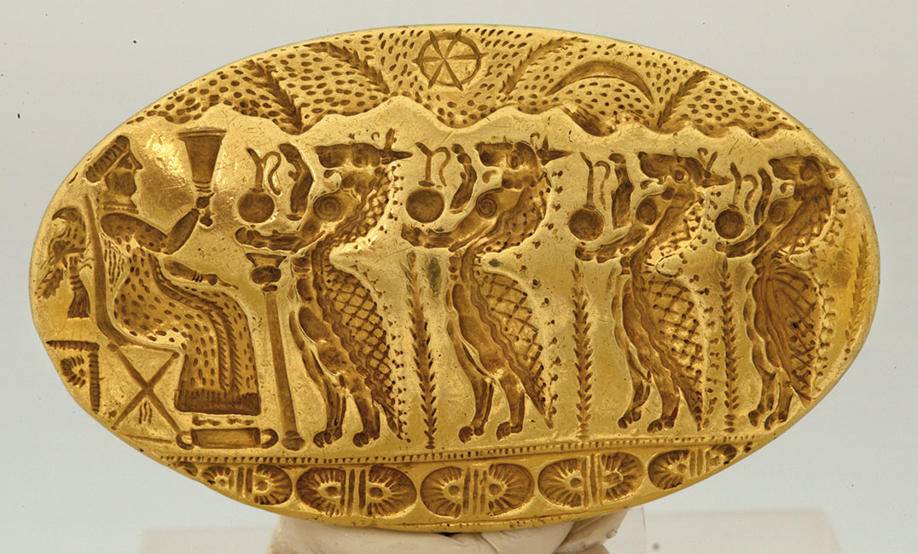
Χρυσό σφραγιστικό δακτυλίδι. Τίρυνθα, 15ος αι. π.Χ. Πρόκειται για το μεγαλύτερο γνωστό σφραγιστικό δακτυλίδι στο μυκηναϊκό κόσμο. Απεικονίζεται πομπή λεοντοκέφαλων δαιμόνων που κρατούν σπονδικές πρόχους και προχωρούν προς καθιστή σε θρόνο γυναικεία θεότητα. Η θεά φορά μακρύ χιτώνα και υψώνει τελετουργικό κύπελλο. Πίσω από τον θρόνο διακρίνεται αετός, σύμβολο εξουσίας, ενώ στον ουρανό εικονίζονται ο «τροχός» του ηλίου και η ημισέληνος.

Slide 24
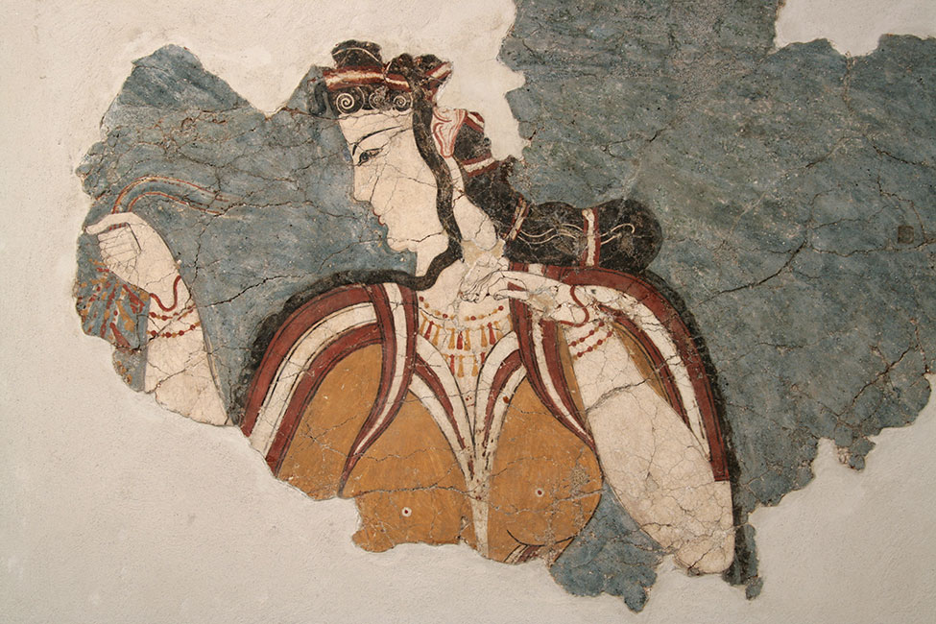
Τοιχογραφία της '' Μυκηναίας''. Ακρόπολη Μυκηνών, Θρησκευτικό Κέντρο. 13ος αι. π.Χ.

Slide 25
This work is licensed under a Creative Commons Attribution-ShareAlike 3.0 Unported License. It makes use of the works of Kelly Loves Whales and Nick Merritt.

